Slide 1
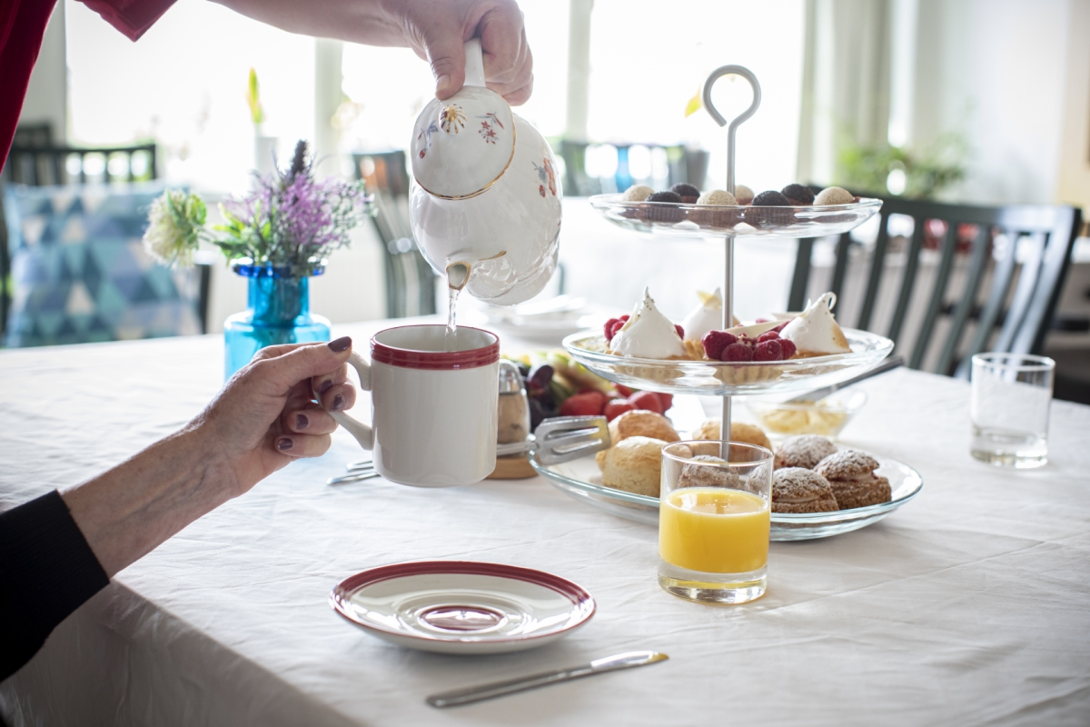

Vecka 22
MOSAIKEN
X
Aktiviteter
MÅNDAG 25 | TISDAG 26 | ONSDAG 27 | TORSDAG 28 | FREDAG 29 | LÖRDAG 30 | SÖNDAG 31
10.30—11.30 | 10.30—11.30 | 10.30—11.00 | 10.45—11.30 | 10.30—11.30 | 10.30—11.30 | 10.30—11.30
Aktivitet Rörelseglädje Plats: Våningen | Aktivitet Rörelseglädje Plats: Våningen | Aktivitet Högläsning Plats: Våningen | Aktivitet Sångandakt Plats: Ateljen | Aktivitet Rörelseglädje Plats: Våningen | Aktivitet sittgympa Plats: Våningen | Aktivitet Egna aktiviteter Plats: Våningen Morsdag
13.00-15.00 | 14.00—15.00 | 14.00—15.00 | 14.00—15.00 | 14.00—15.00 | 13.30—16.00 | 14.00---15.00
Aktivitet Frågesport 6 Mitt Plats: Våningen Seniorglädje 13-16 | Aktivitet Samspel Plats: Våningen | Aktivitet Samspel Plats: Våningen (R-korset) | Aktivet Bingo Plats: Ateljen | Aktivitet Fredagsmingel Plats: Ateljen | Aktivitet Ung omsorg Korsord och samtal Plats: Våningen Mitt | Aktivitet Samspel Plats Våningen
Aktivitetsansvariga Ahlam Mobil 072-606 00 08
e-post: Ahlam.saidhassan@stockholmssjukhem.se

